Slide 1

机器学习 Machine Learning
第三章：线性模型
重庆大学计算机学院

Slide 2
目录
线性回归
最小二乘法
二分类任务
对数几率回归
线性判别分析
多分类任务
一对一
一对其余
多对多
类别不平衡问题

Slide 3
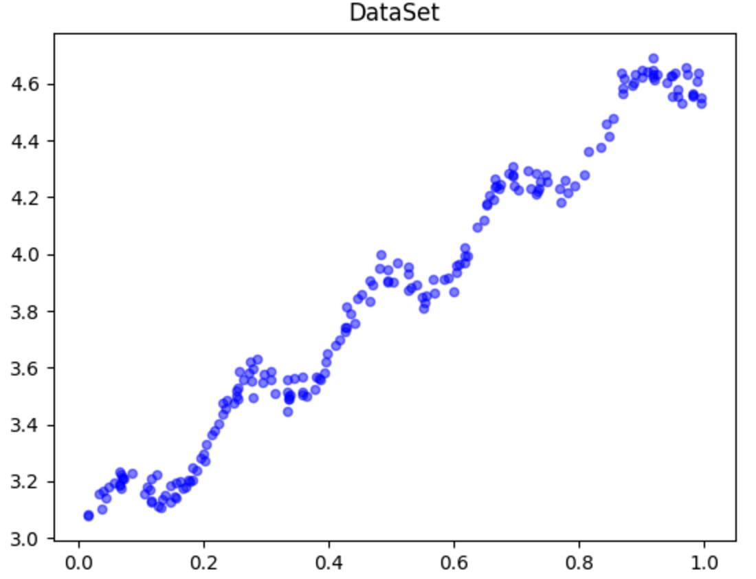
基本概念
回归的目的是预测数值型的目标值。最直接的办法是依据输入写出一个目标值的计算公式。例如某数据集分布如右图：

Slide 4
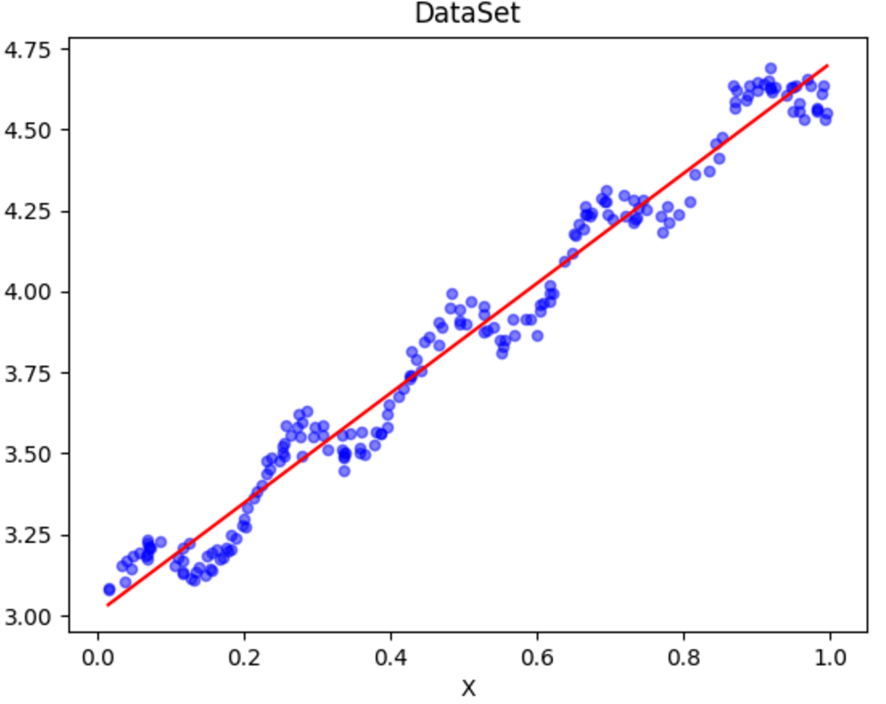
基本概念
线性回归

Slide 5
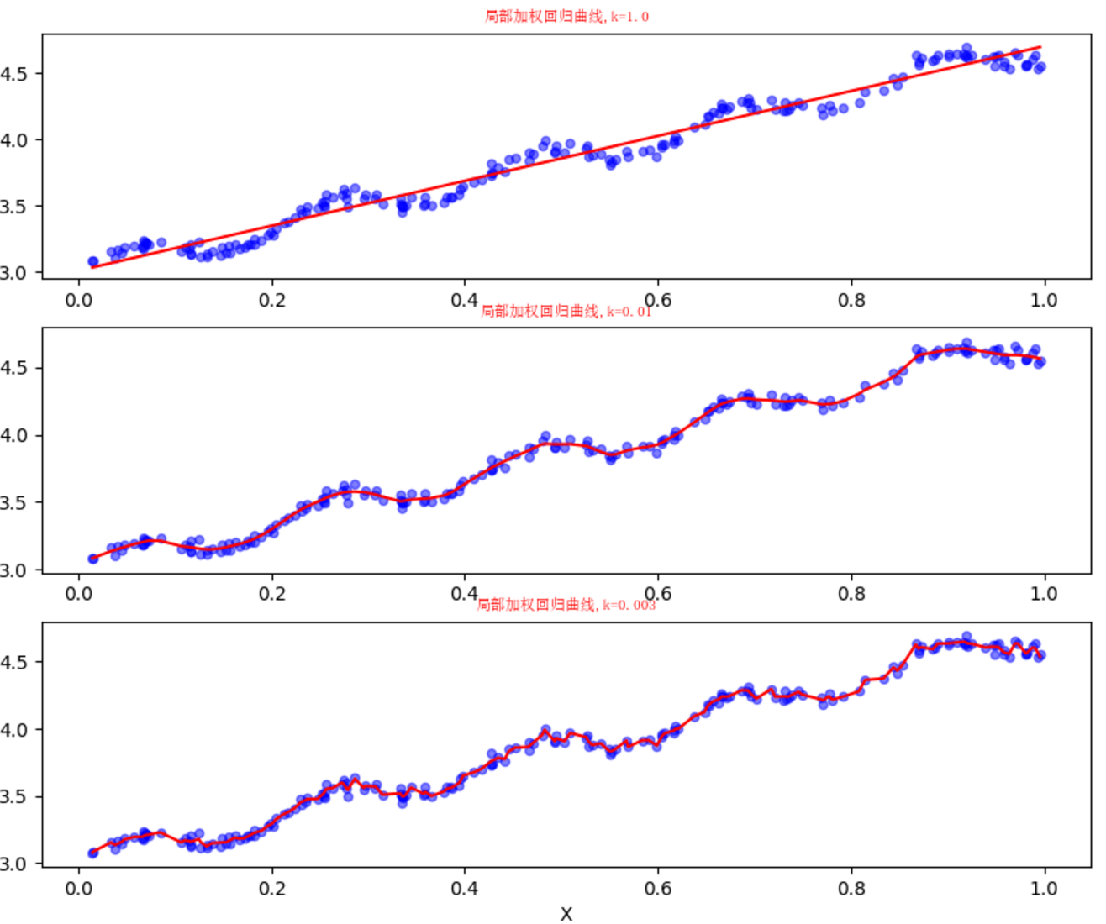
基本概念
局部加权线性回归
k为衰减因子

Slide 6
基本形式
线性模型一般形式
是由属性描述的示例，其中 是 在第 个属性上的取值
向量形式
其中

Slide 7
线性模型优点
形式简单、易于建模
线性模型引入层级结构或高维映射可得到非线性模型
可解释性
一个例子
综合考虑色泽、根蒂和敲声来判断西瓜好不好
其中根蒂的系数最大，表明根蒂最要紧；而敲声的系数比色泽大，说明敲声比色泽更重要

Slide 8
线性回归
给定数据集
其中 ，
线性回归（linear regression）目的
学得一个线性模型以尽可能准确地预测实值输出标记
离散属性处理
有“序”关系
连续化为连续值 sklearn.preprocessing.LabelEncoder
无“序”关系
有k个属性值，则转换为k维向量sklearn.preprocessing.OneHotEncoder

Slide 9
线性回归
单一属性的线性回归目标
参数/模型估计：最小二乘法（least square method）
使得

Slide 10
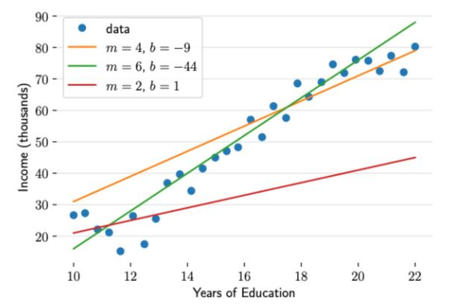
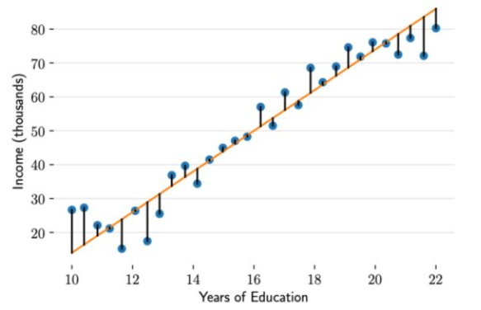
线性回归
均方误差有很好的几何意义，对应了常用的欧式距离。
基于均方差误差最小化来进行模型求解的方法称为最小二乘法。
在线性回归中，最小二乘法就是试图找到一条直线，使得所有样本到直线上的欧式距离之和最小。
图片来自知乎@皮皮鲁

Slide 11
线性回归 - 最小二乘法
最小化均方误差
分别对 和 求导，可得

Slide 12
线性回归 - 最小二乘法
得到闭式（closed-form）解
其中

Slide 13
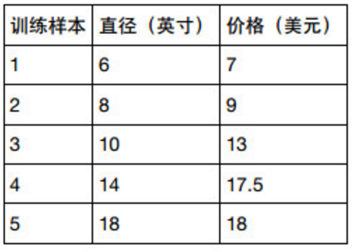
Sklearn回归
一元线性回归
例子：预测披萨的价格
已知价格数据如下表
问：12寸披萨价格是多少?

Slide 14
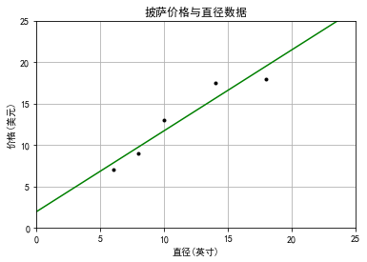

Slide 15
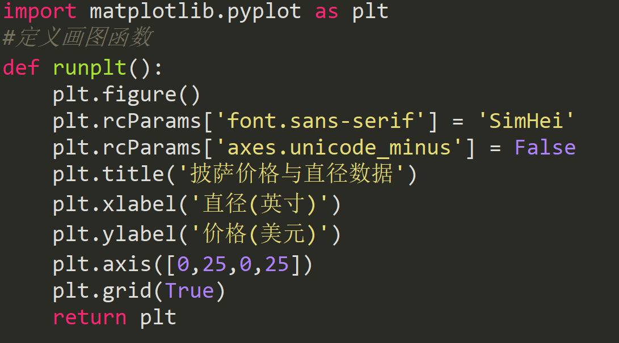

Slide 16
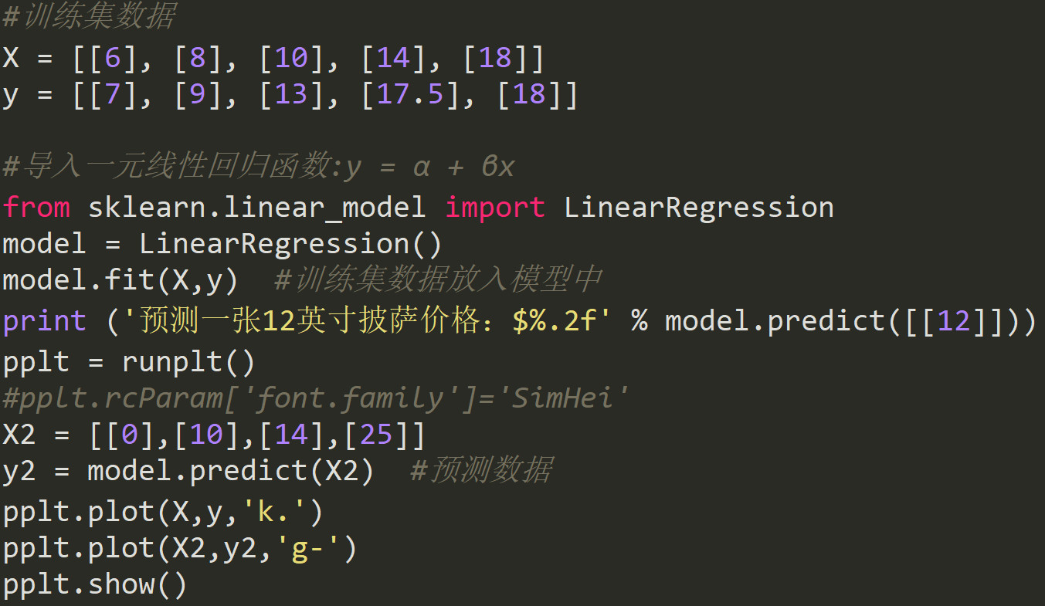

Slide 17
多元线性回归
给定数据集
多元线性回归目标
使得

Slide 18
多元线性回归
把 和 吸收入向量形式 ，数据集表示为

Slide 19
多元线性回归 - 最小二乘法
最小二乘法（least square method）
令
，对 求导得到
令上式为零可得 最优解的闭式解

Slide 20

多元线性回归 - 满秩讨论
是满秩矩阵或正定矩阵，则
其中 是 的逆矩阵，线性回归模型为
不是满秩矩阵，解出多个
根据归纳偏好选择解（参见1.4节）
引入正则化（参见6.4节，11.4节）

Slide 21
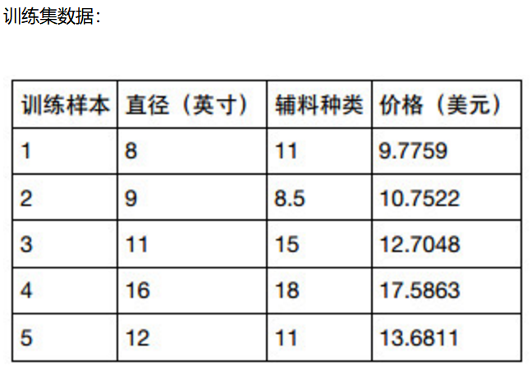
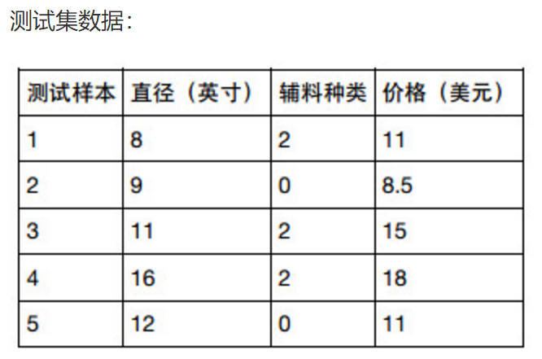
多元线性回归
现实中披萨价格的影响因素不止直径一个, 引入了辅料的因素：

Slide 22
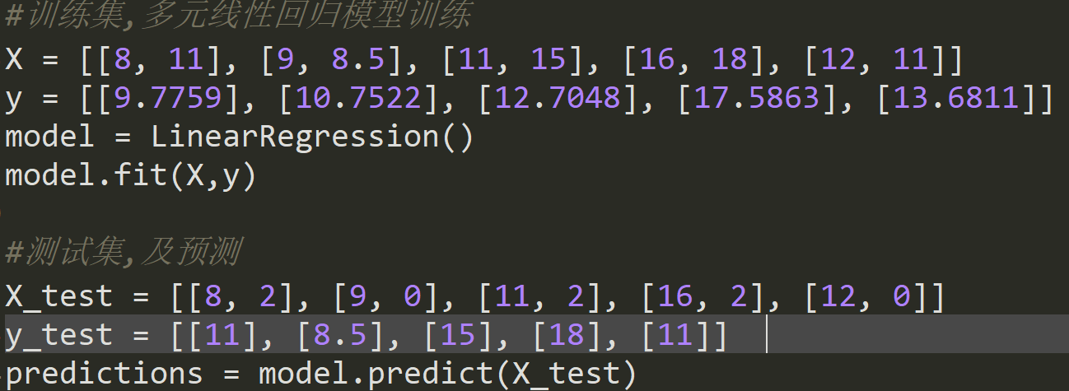

Slide 23
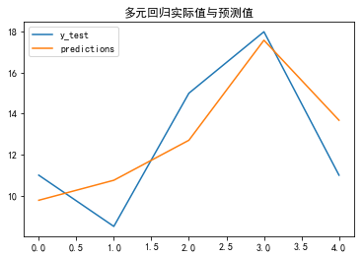

Slide 24
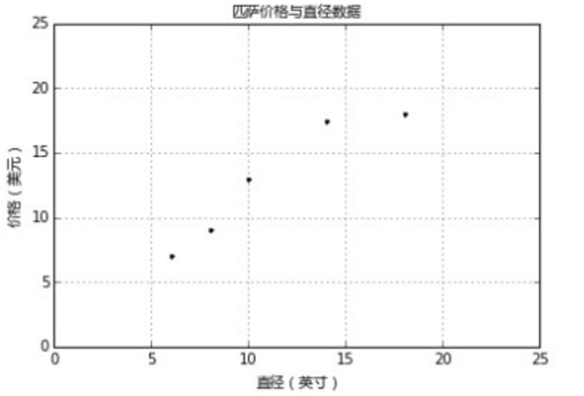
多元线性回归：二次回归
从训练集原始数据的散点图来看：其实也有可能是一个曲线模型，试下二次回归的效果

Slide 25
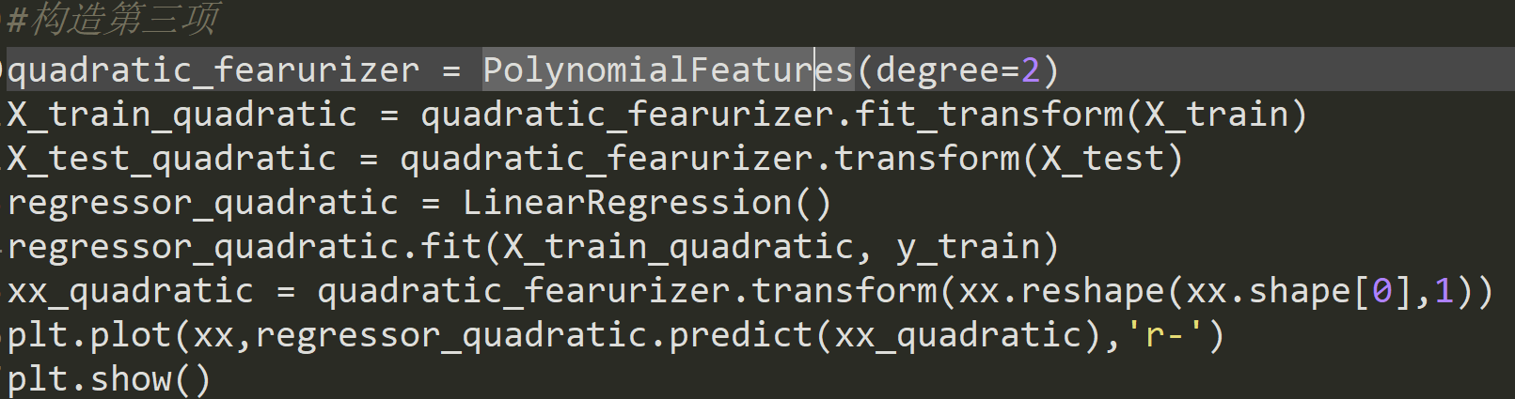
多元线性回归：二次回归
用只有直径一个因素的训练集数据,二次回归（Quadratic Regression）
y = α + β1x + β2x^2, 通过模型第三项（二次项）来实现曲线关系，PolynomialFeatures转换器可以用来解决这个问题。

Slide 26
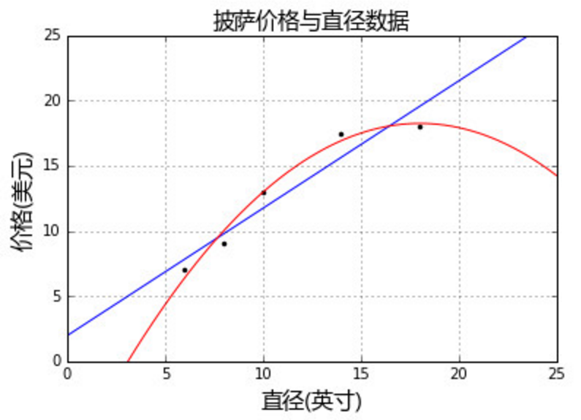
看起来来二次回归效果比线性回归好。那么三次回归，四次回归效果会不会更好呢？
继续尝试发现不是。

Slide 27
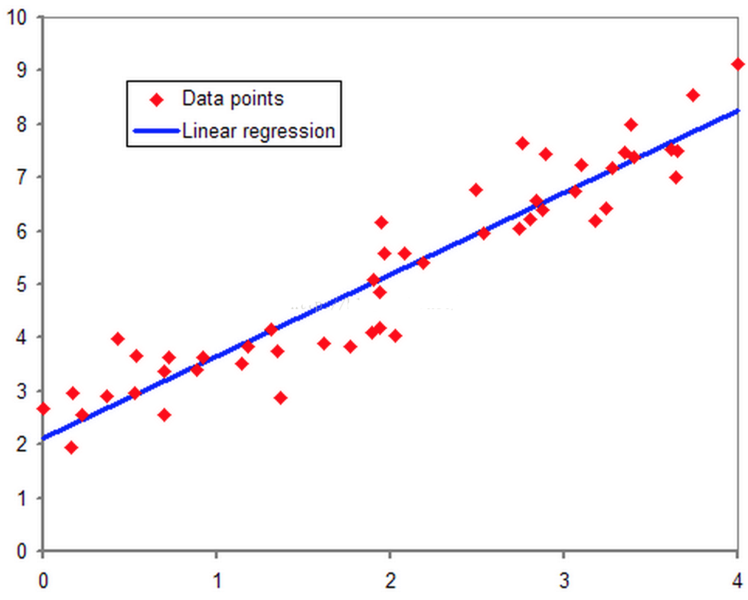
小结
线性回归对于多维空间中存在的样本点，用特征的线性组合去拟合空间中点的分布和轨迹。
线性回归用于对连续值结果进行预测。

Slide 28
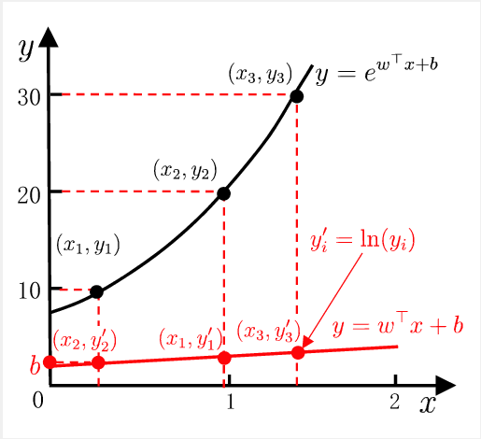
对数线性回归
输出标记的对数为线性模型逼近的目标(输出在指数尺度上变化）

Slide 29
线性回归 - 广义线性模型
一般形式
称为联系函数（link function）
单调可微函数
对数线性回归是 时广义线性模型的特例

Slide 30
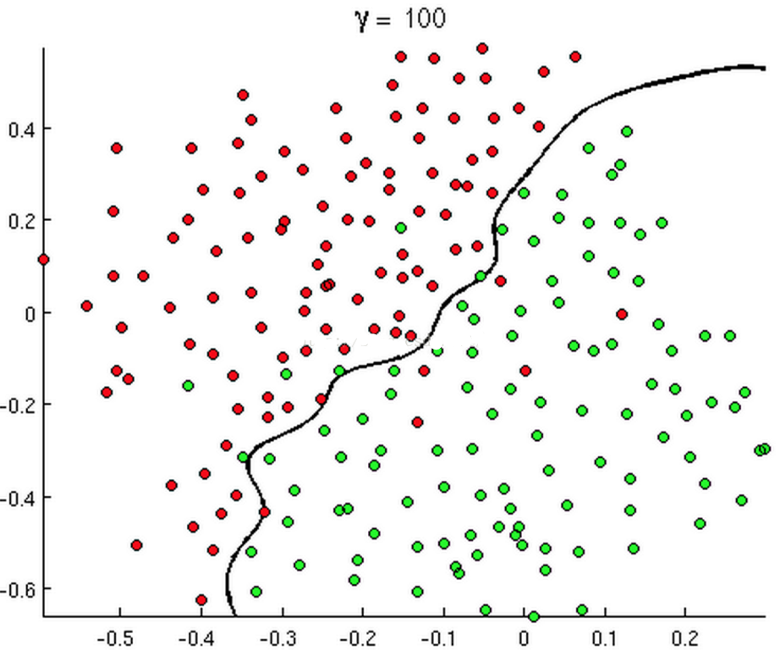
对数几率回归（逻辑回归）
分类

Slide 31
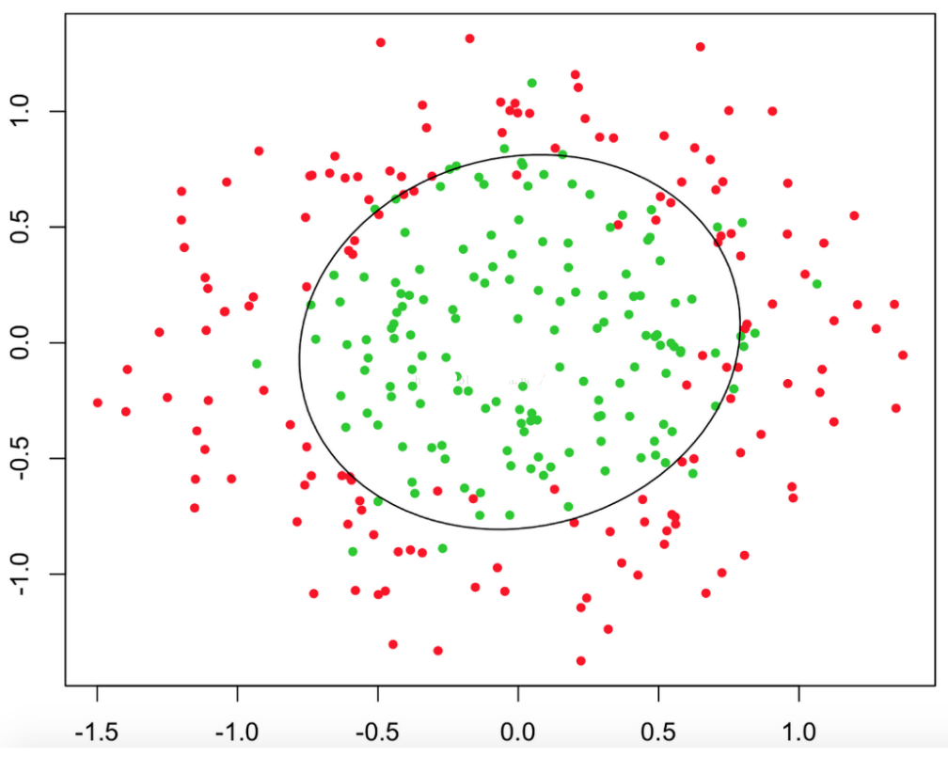
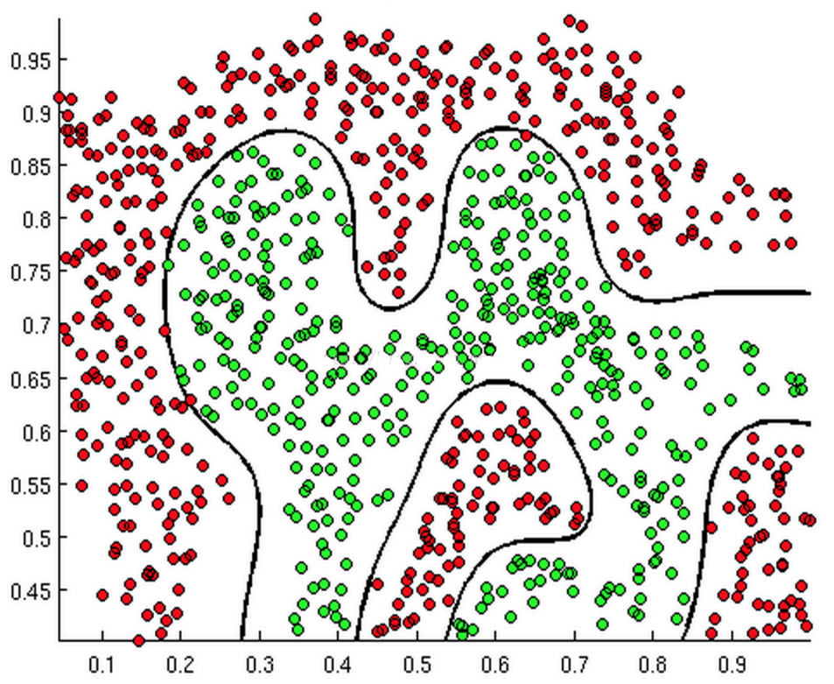
对数几率回归（逻辑回归）
分类

Slide 32
对数几率回归（逻辑回归）
预测值与输出标记
寻找函数将分类标记与线性回归模型输出联系起来
最理想的函数——单位阶跃函数
预测值大于零就判为正例，小于零就判为反例，预测值为临界值零则可任意判别

Slide 33
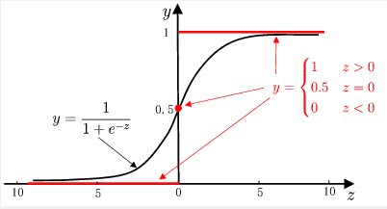
二分类任务
单位阶跃函数缺点
不连续
替代函数——对数几率函数（logistic function）
单调可微、任意阶可导
单位阶跃函数与对数几率函数的比较

Slide 34
对数几率回归
运用对数几率函数
对数几率（log odds）
样本作为正例的相对可能性的对数
对数几率回归优点
无需事先假设数据分布
可得到“类别”的近似概率预测
可直接应用现有数值优化算法求取最优解
变为

Slide 35
对数几率回归 - 极大似然法
将y视为类后验概率，对数几率
显然有

Slide 36
对数几率回归 - 极大似然法
极大似然法（maximum likelihood）
给定数据集
最大化样本属于其真实标记的概率
最大化对数似然函数

Slide 37
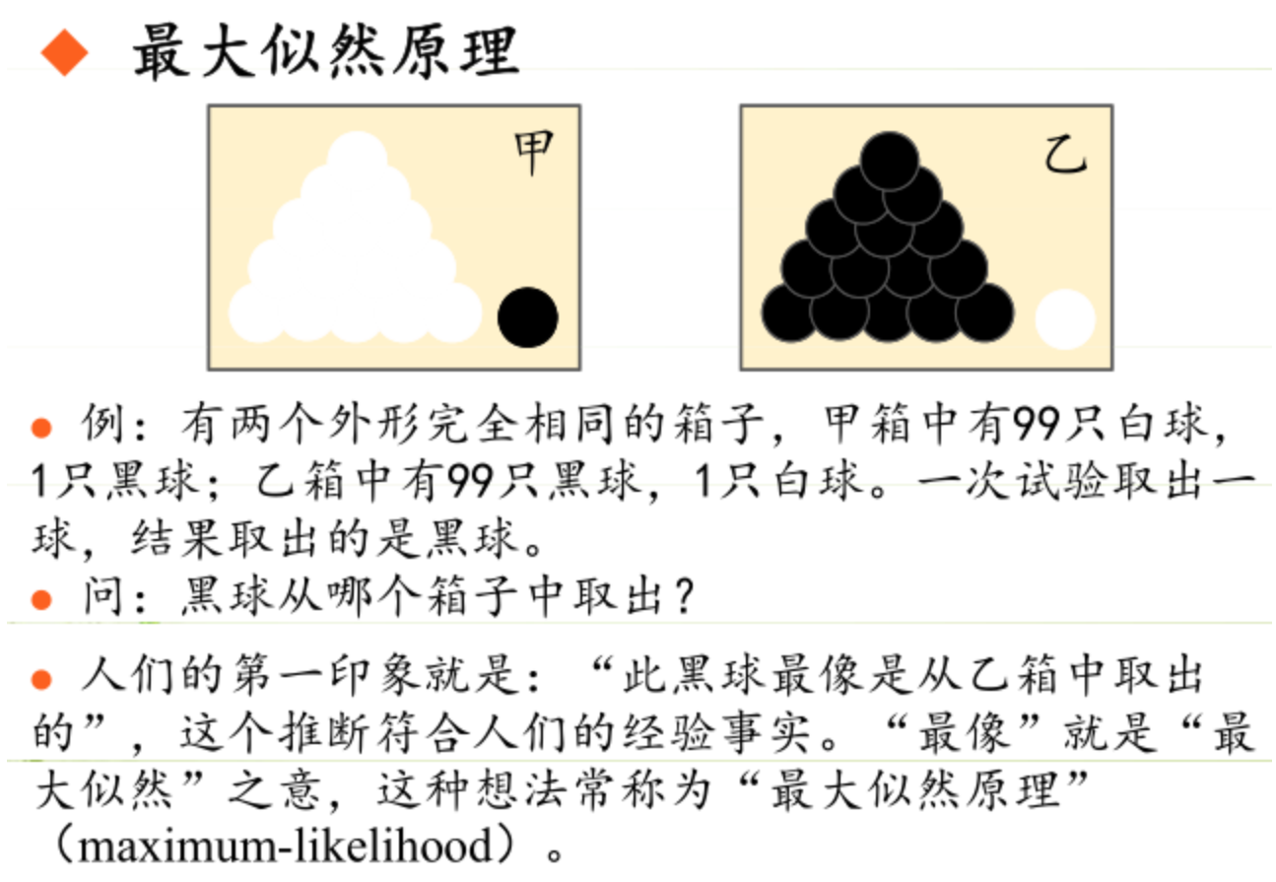

Slide 38
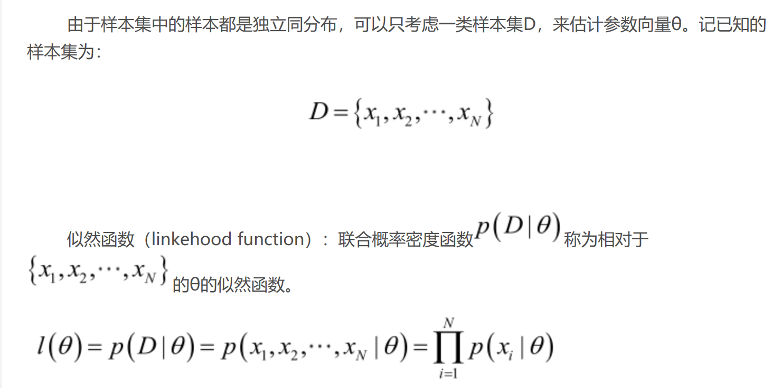

Slide 39
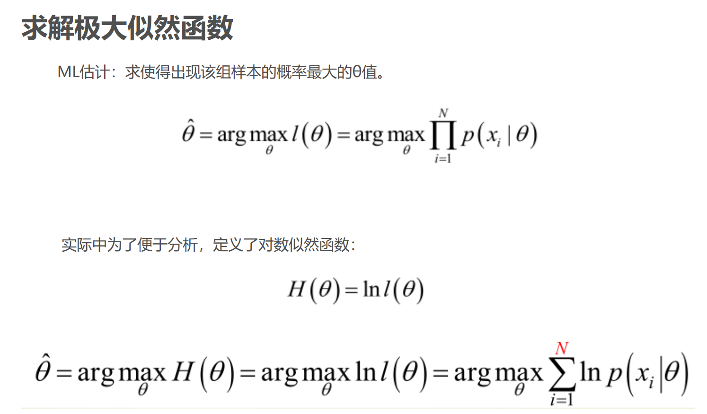

Slide 40
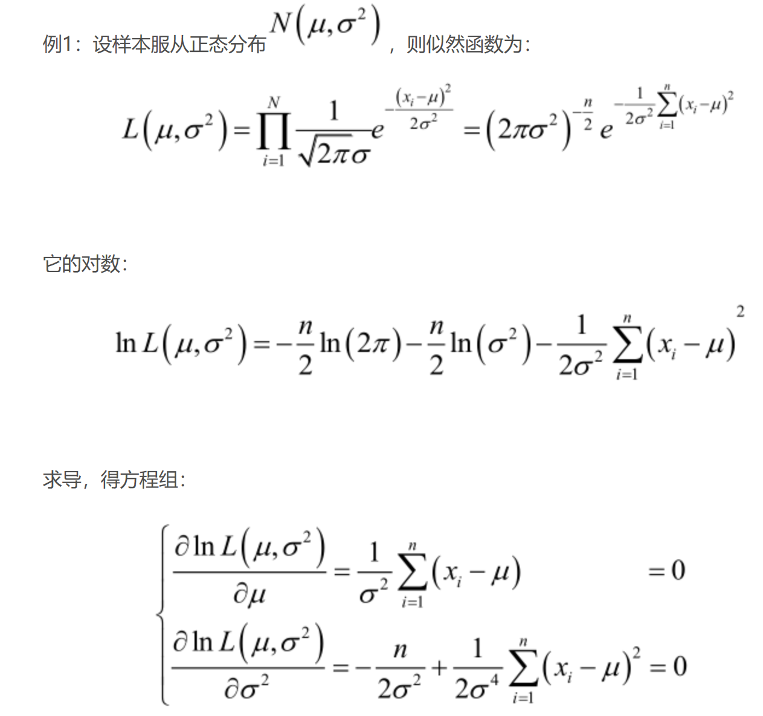

Slide 41
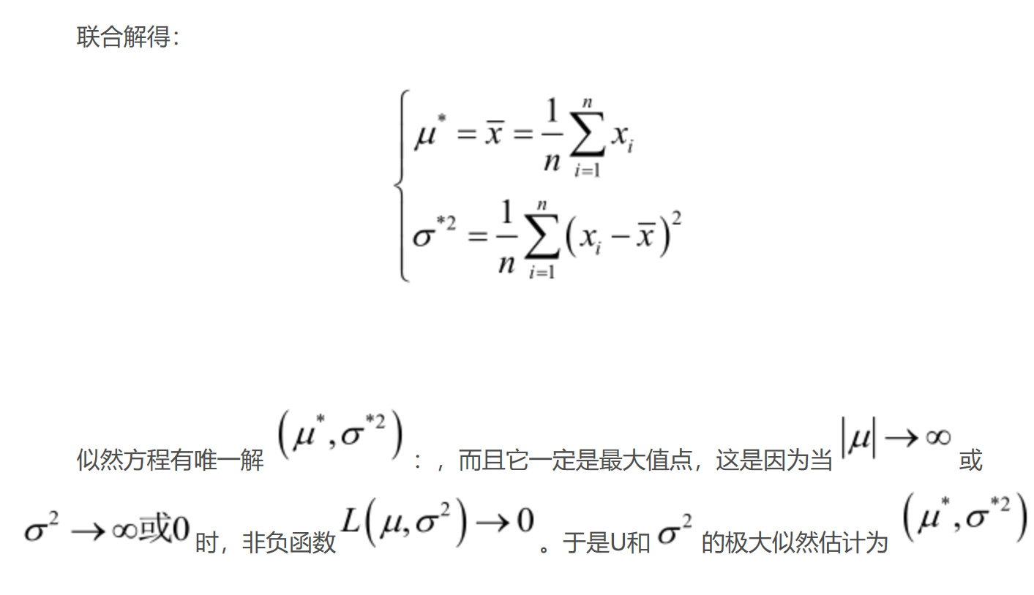

Slide 42
对数几率回归 - 极大似然法
转化为最小化负对数似然函数求解
令 ， ，则 可简写为
再令
则似然项可重写为
故等价形式为要最小化

Slide 43
对数几率回归
求解
牛顿法第t+1轮迭代解的更新公式
其中关于 的一阶、二阶导数分别为
高阶可导连续凸函数，梯度下降法/牛顿法 [Boyd and Vandenberghe, 2004]

Slide 44
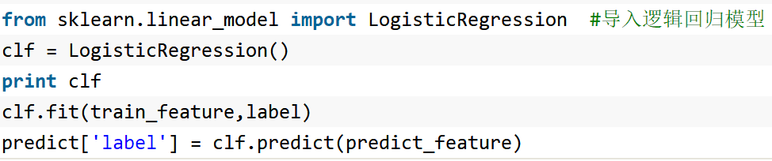
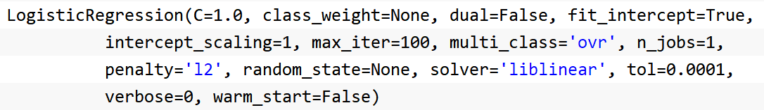
Sklearn逻辑回归

Slide 45
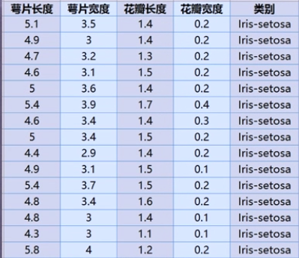
鸢尾花数据集
鸢尾花数据集是数据挖掘常用一个数据集；鸢尾花数据集采集的是鸢尾花的测量数据以及其所属的类别。测量数据包括：萼片长度、萼片宽度、花瓣长度、花瓣宽度。
类别共分为三类：Iris Setosa,Iris Versicolour,Iris Virginica。该数据集可用于多分类问题。

Slide 46
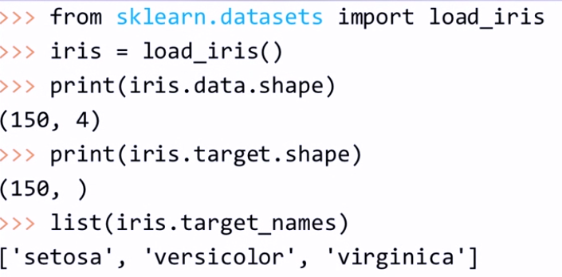
鸢尾花数据集
加载数据集

Slide 47
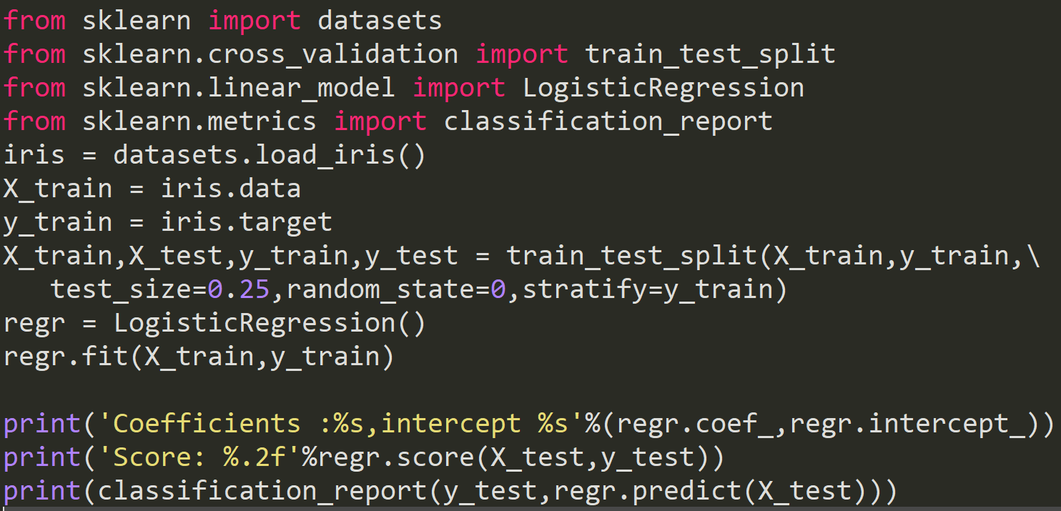
Sklearn逻辑回归

Slide 48
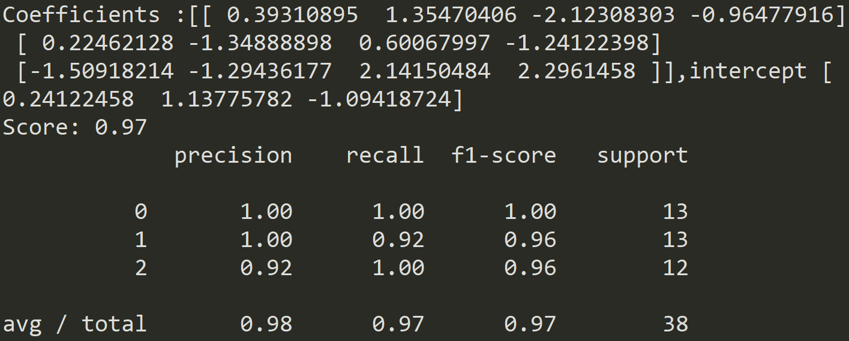
Sklearn逻辑回归

Slide 49
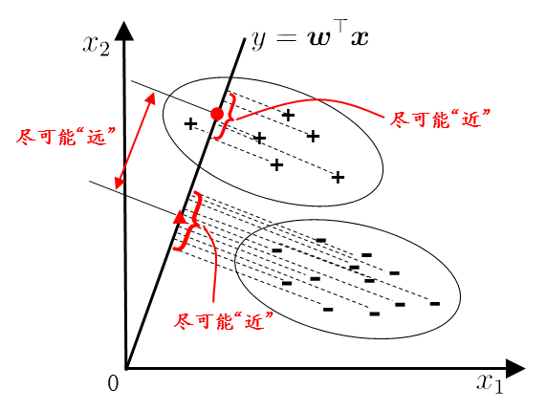
二分类任务– 线性判别分析
线性判别分析（Linear Discriminant Analysis）[Fisher, 1936]
LDA也可被视为一种监督降维技术
PCA是无监督降维

Slide 50
二分类任务– 线性判别分析
LDA的思想
欲使同类样例的投影点尽可能接近，可以让同类样例投影点的协方差尽可能小
欲使异类样例的投影点尽可能远离，可以让类中心之间的距离尽可能大
一些变量
第i类示例的集合
第i类示例的均值向量
第i类示例的协方差矩阵
两类样本的中心在直线上的投影： 和
两类样本的协方差： 和

Slide 51
二分类任务– 线性判别分析
最大化目标
类内散度矩阵
类间散度矩阵
分子:类中心之间的距离
分母：同类样例投影点的协方差

Slide 52
二分类任务– 线性判别分析
最大化目标重写，得到广义瑞利商（generalized Rayleigh quotient）
令 ，最大化广义瑞利商等价形式为
运用拉格朗日乘子法（带约束优化问题求解）
分子:类间散度
分母：类内散度

Slide 53
二分类任务– 线性判别分析
同向向量
结果
求解
奇异值分解
LDA的贝叶斯决策论解释
两类数据同先验、满足高斯分布且协方差相等时，LDA达到最优分类
同向向量

Slide 54
LDA推广– 多分类任务
全局散度矩阵
类内散度矩阵
其中
求解得

Slide 55
LDA推广– 多分类任务
优化目标
其中
的闭式解则是 的N-1个最大广义特征值所对应的特征向量组成的矩阵
多分类LDA将样本投影到N-1维空间，N-1通常远小于数据原有的属性数，因此LDA也被视为一种监督降维技术

Slide 56
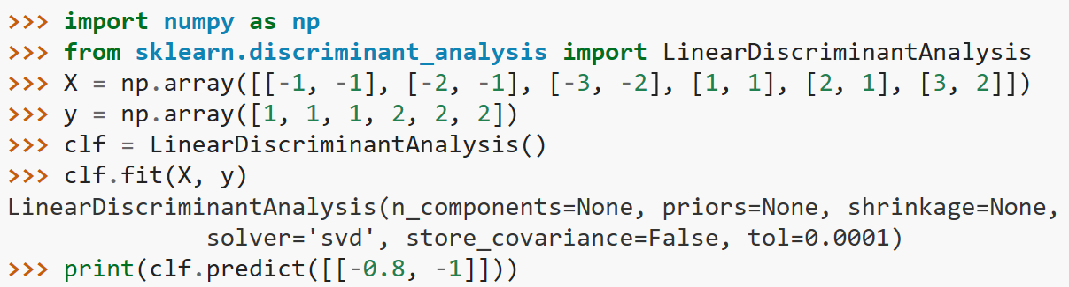

Slide 57
LDA小结
实际中LDA主要用于降维
一般来说，如果数据是有类别标签的，那么优先选择LDA去尝试降维；
当然也可以使用PCA做很小幅度的降维去消去噪声，然后再使用LDA降维。
如果没有类别标签，那么肯定PCA是最先考虑的一个选择。

Slide 58
多分类学习
多分类学习方法
二分类学习方法推广到多类
利用二分类学习器解决多分类问题（常用）
对问题进行拆分，为拆出的每个二分类任务训练一个分类器
对于每个分类器的预测结果进行集成以获得最终的多分类结果
拆分策略
一对一（One vs. One, OvO）
一对其余（One vs. Rest, OvR）
多对多（Many vs. Many, MvM）

Slide 59
多分类学习– 一对一
拆分阶段
N个类别两两配对
N(N-1)/2 个二类任务
各个二类任务学习分类器
N(N-1)/2 个二类分类器
测试阶段
新样本提交给所有分类器预测
N(N-1)/2 个分类结果
投票产生最终分类结果
被预测最多的类别为最终类别

Slide 60
多分类学习– 一对其余
任务拆分
某一类作为正例，其他反例
N 个二类任务
各个二类任务学习分类器
N 个二类分类器
测试阶段
新样本提交给所有分类器预测
N 个分类结果
比较各分类器预测置信度
置信度最大类别作为最终类别

Slide 61
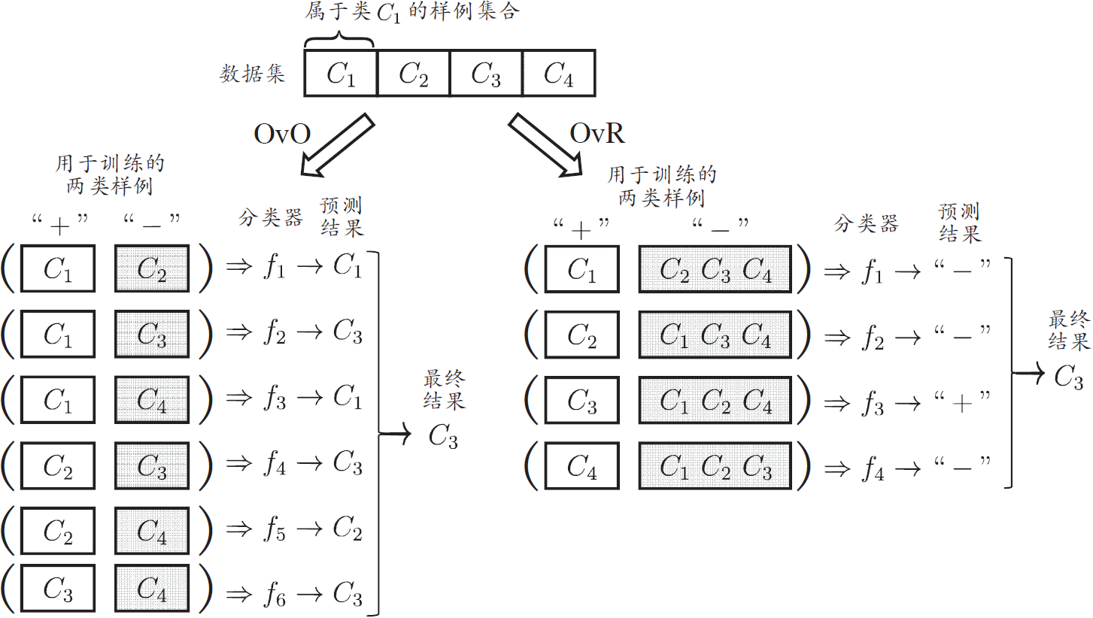
多分类学习– 两种策略比较

Slide 62
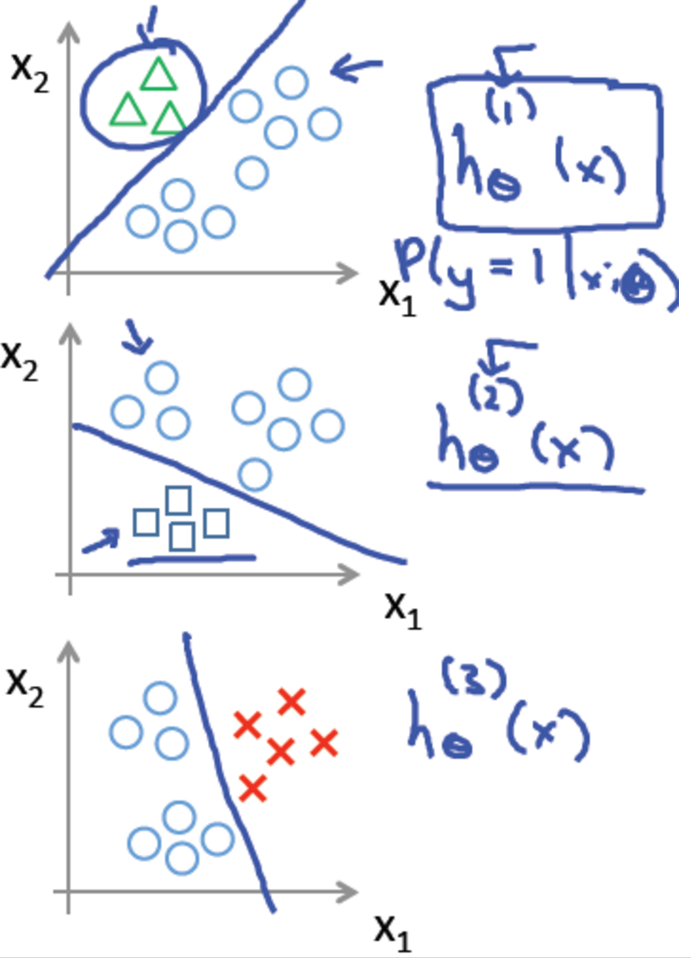
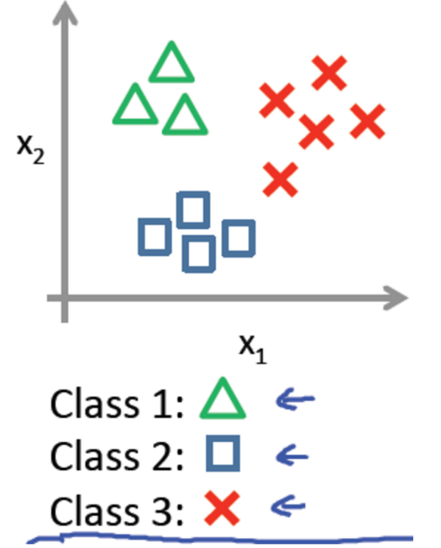
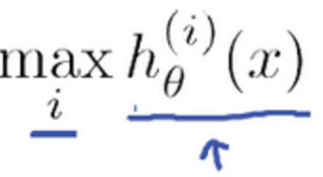
多个分类器预测为正类，选择置信度最大者

Slide 63
多分类学习– 两种策略比较
一对一
一对其余
训练N(N-1)/2个分类器，存储开销和测试时间大
训练只用两个类的样例，训练时间短
训练N个分类器，存储开销和测试时间小
训练用到全部训练样例，训练时间长
预测性能取决于具体数据分布，多数情况下两者差不多

Slide 64
多分类学习– 多对多
多对多（Many vs Many, MvM）
若干类作为正类，若干类作为反类
纠错输出码（Error Correcting Output Code, ECOC）
M个二类任务
各个类别长度为M的编码
编码：对N个类别做M次划分，每次划分将一部分类别划为正类，一部分划为反类
距离最小的类别为最终类别
解码：测试样本交给M个分类器预测
长度为M的编码预测

Slide 65
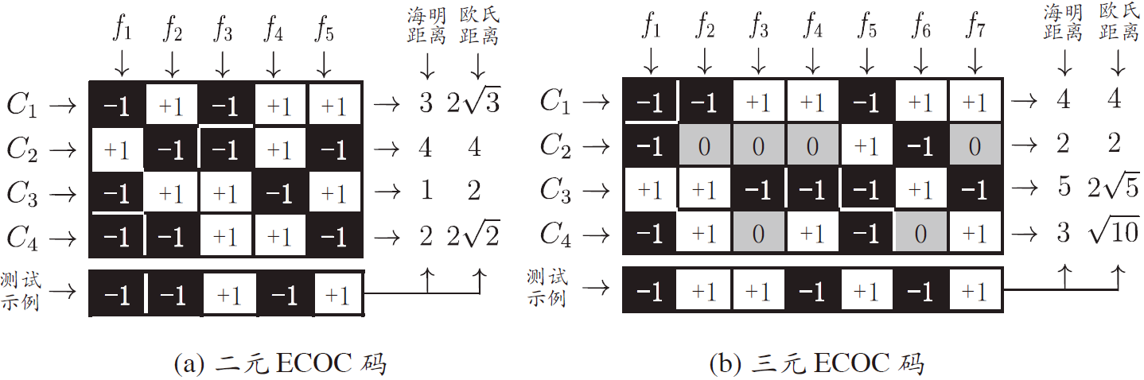
多分类学习– 多对多
纠错输出码(Error Correcting Output Code, ECOC)
[Dietterich and Bakiri,1995]
[Allwein et al. 2000]
ECOC编码对分类器错误有一定容忍和修正能力，编码越长、纠错能力越强
对同等长度的编码，理论上来说，任意两个类别之间的编码距离越远，则纠错能力越强

Slide 66
类别不平衡问题
类别不平衡（class imbalance）
不同类别训练样例数相差很大情况（正类为小类）
再缩放
欠采样（undersampling）
去除一些反例使正反例数目接近（EasyEnsemble [Liu et al.,2009]）
过采样（oversampling）
增加一些正例使正反例数目接近（SMOTE [Chawla et al.2002]）
阈值移动（threshold-moving）
类别平衡正例预测
正负类比例

Slide 67
优化提要
各任务下（回归、分类）各个模型优化的目标
最小二乘法：最小化均方误差
对数几率回归：最大化样本分布似然
线性判别分析：投影空间内最小（大）化类内（间）散度
参数的优化方法
最小二乘法：线性代数
对数几率回归：凸优化梯度下降、牛顿法
线性判别分析：矩阵论、广义瑞利商

Slide 68
总结
线性回归
最小二乘法（最小化均方误差）
二分类任务
对数几率回归
单位阶跃函数、对数几率函数、极大似然法
线性判别分析
最大化广义瑞利商
多分类学习
一对一
一对其余
多对多
纠错输出码
类别不平衡问题
基本策略：欠采样、过采样、再缩放

